Slide 1
Україна в роки Другої світової війни

Slide 2
ПРИЧИНИ ДРУГОЇ СВІТОВОЇ ВІЙНИ
Версальсько – Вашингтонська система загострила міжнародні відносини
Світова економічна криза 1929 – 1932 рр.(«Велика депресія»), яка ще більше поглибила суперечності між великими країнами
Нерівномірність економічного і політичного розвитку провідних країн світу
Прагнення агресивних держав до нового поділу світу, загарбання колоній, джерел сировини та ринків збуту
Політика «умиротворення» агресора з боку правлячих кіл Великобританії та Франції у поєднанні з американською політикою ізоляціонізму

Slide 3
Періодизація війни
І ПЕРІОД
Початок Другої світової війни:
від нападу Німеччини на Польщу до агресії проти СРСР
1 вересня 1939 р. - 22 червня 1941 р.
ІІІ.
ІІ ПЕРІОД
Розширення нацистської агресії:
від нападу Німеччини на СРСР до початку контрнаступу радянських військ під Сталінградом
22 червня 1941 р. –
18 листопада 1942 р.
ІІІ ПЕРІОД
Корінний перелом:
від контрнаступу радянських військ під Сталінградом до звільнення України
19 листопада 1942 р. - 28 жовтня 1944 р.

Slide 4
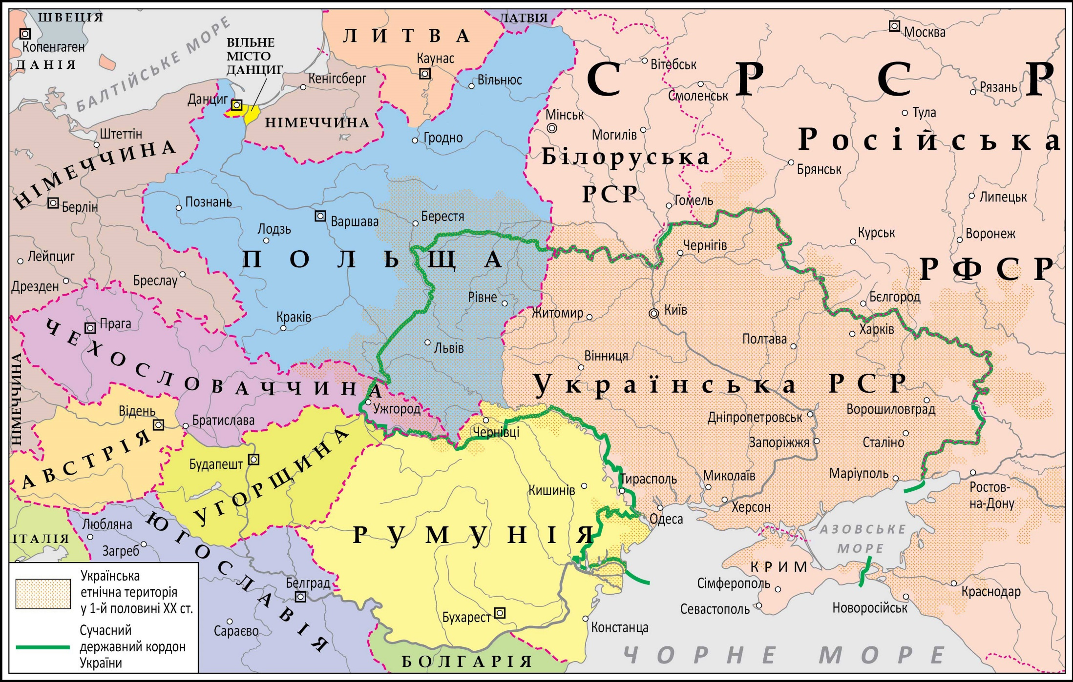

Slide 5
Україна в міжнародній політиці
напередодні Другої світової війни
«Українське питання»
«українська карта»
Німеччина
«життєвий простір на сході»
Польща
«загроза більшовизму»
Румунія
«загроза більшовизму»
Чехословаччина
«розмінна монета»
СРСР
Прагнули завалодіти західноукраїнськими землями

Slide 6
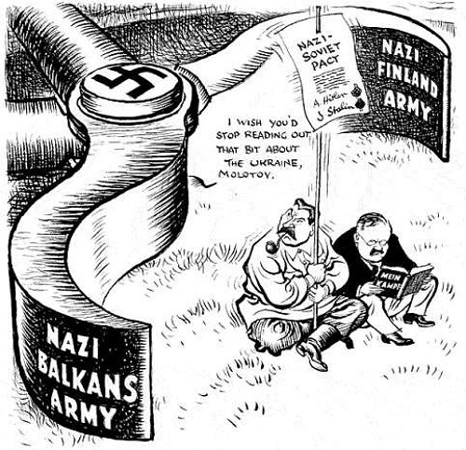
Україна в міжнародній політиці
напередодні Другої світової війни
Українці були єдиним великим народом в Європі, котрий, за підсумками Першої світової війни і повоєнного устрою світу, був позбавлений власної державності та був розділений між СРСР (у складі якого існувало формальне державне утворення Українська Радянська Соціалістична Республіка), Польщею, Румунією і Чехословаччиною.
Коли Гітлер під гаслом об’єднання всіх німців в одній державі («один народ, один рейх, один фюрер!») висунув територіальні претензії до Чехословаччини, знову постало «українське питання».
На цей раз воно мало сприяти розвалу Чехословаччини, засобом тиску на Польщу та СРСР, розмінною монетою в грі з Угорщиною. Зрештою, «українська карта» зіграла на користь Німеччини. Карпатська Україна була здана Угорщині, яка стала союзником ІІІ рейху.

Slide 7
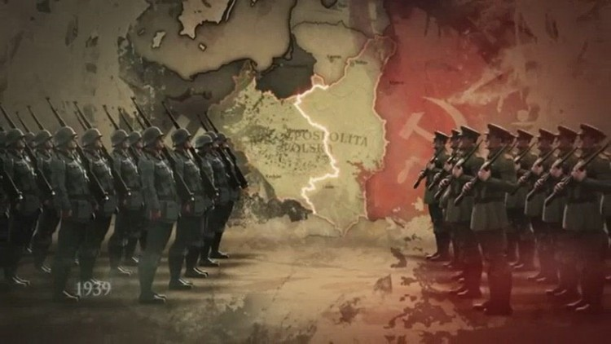
Радянсько-німецький договір 23 серпня 1939 р.
«Пакт Молотова - Ріббентропа»
Напередодні Другої світової війни СРСР опинився в центрі міжнародної політики. Прихильності СРСР домагалися як Англія з Францією, так і Німеччина. Перед радянським керівництвом постала проблема остаточного вибору орієнтира.
На думку Сталіна, союз з Англією та Францією, у кращому разі, міг принести напружені відносини з Німеччиною (головний торговельний партнер СРСР), а в гіршому - війну з нею.
Союз же із ІІІ рейхом залишав би СРСР на певний час осторонь світового конфлікту і давав можливість втрутитись у нього в зручний момент. Гітлер був згоден на це, аби тільки вивести СРСР із гри та розв’язати собі руки для агресії проти Польщі, а згодом і проти країн Заходу.

Slide 8
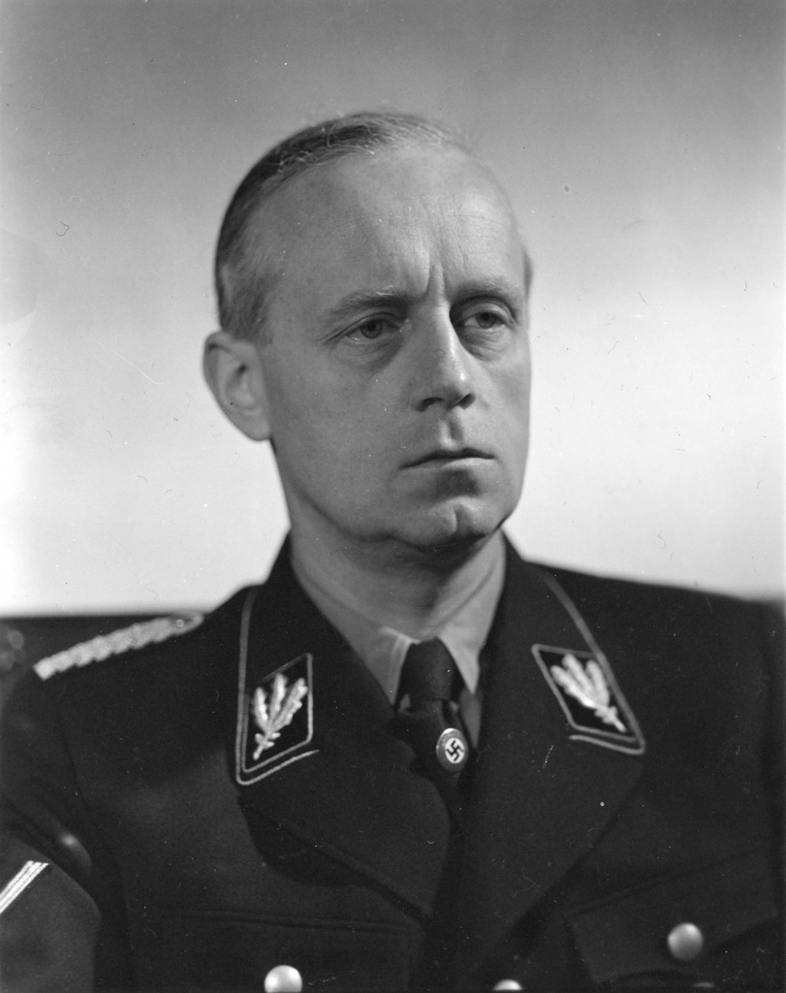
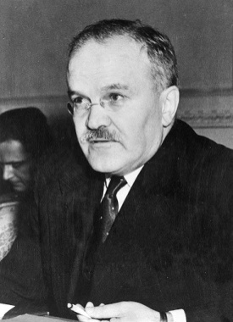
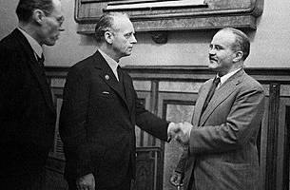
Радянсько-німецький договір 23 серпня 1939 р.
«Пакт Молотова - Ріббентропа»
Німеччина
СРСР
1
міністр закордонних справ Німеччини
Й. Ріббентроп
Нарком
закордонних справ СРСР
В. Молотов
Пакт про
ненапад
Сферою інтересів Німеччини стала Литва.
Поділ Польщі по лінії річок Нарев, Вісла, Сян
Сферою інтересів СРСР стала Фінляндія, Естонія, Латвія та Бессарабія
Поділ Польщі по лінії річок Нарев, Вісла, Сян /Західна Україна/
2
Таємний протокол

Slide 9
Радянсько-німецькі договори 1939 року
Зміст договору | Зміст таємного протоколу | Значення
Утримання від агресивних дій щодо один одного; У разі нападу третьої держави на СРСР або Німеччину не підтримувати агресора у жодній формі; Термін дії угоди – 10 років | Розмежування сфер інтересів обох держав у Східній Європі по лінії річок Нарев, Вісла, Сян; Радянська сторона підкреслює свою зацікавленість у Бессарабії, на що Німеччина не мала претензій | Переважна частина західноукраїнських земель потрапила у сферу впливу СРСР; 1 вересня 1939 р. з нападу Німеччини на Польщу розпочинається Друга світова війна; 17 вересня 1939 р. Червона армія перетнула кордони Польщі і зайняла територію Західної України
Домовленості між СРСР та Німеччиною розв’язали руки останній для агресії проти Польщі і тим самим поклали початок Другій світовій війні.

Slide 10
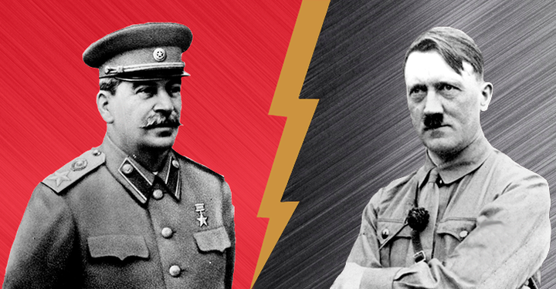

Привід до Другої світової війни
Провокація
31 серпня 1939р. - група переодягнених есесівців увірвалась на територію польської радіостанції у м. Гляйнвіц. Вони зробили кілька пострілів біля мікрофона і зачитали ламаною польською мовою текст:
«Прийшов час війни Польщі проти Німеччини...»
1 вересня 1939 р. о 4 годині 45 хвилин Німеччина здійснила напад на Польщу. Упродовж першого тижня війни організований опір польської армії було зломлено, незважаючи на всі її зусилля. Давалася взнаки військово-технічна відсталість країни та несприятлива загальна стратегічна обстановка. Польща війну програла.

Slide 11
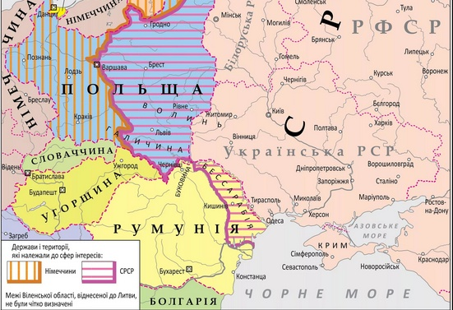
Початок Другої світової війни
Німецькі війська перетнули лінію, вказану в таємному протоколі, і просунулися далі на схід, підійшовши до Львова, Бреста, та почали розглядати питання створення в Галичині Української держави, спираючись на ОУН.
12 вересня 1939 р. високопоставлені керівники Німеччини Ріббентроп, Канаріс, Кейтель провели засідання, на якому йшлося про можливість створення західноукраїнської держави. Мельник настільки повірив у це повідомлення, що навіть почав готувати список членів майбутнього уряду.
Тим часом структури ОУН, що діяли на території Польщі, організували серію повстань, щоб захопити міста Галичини і проголосити відновлення української держави. 10 вересня у Дрогобичі, Стрию, Бориславі та інших містах відбулися збройні виступи боївок ОУН проти польської адміністрації, однак вони виявилися безуспішними. Наступне повстання було призначене на 18 вересня, але вступ Червоної армії в Галичину зірвав ці плани.

Slide 12
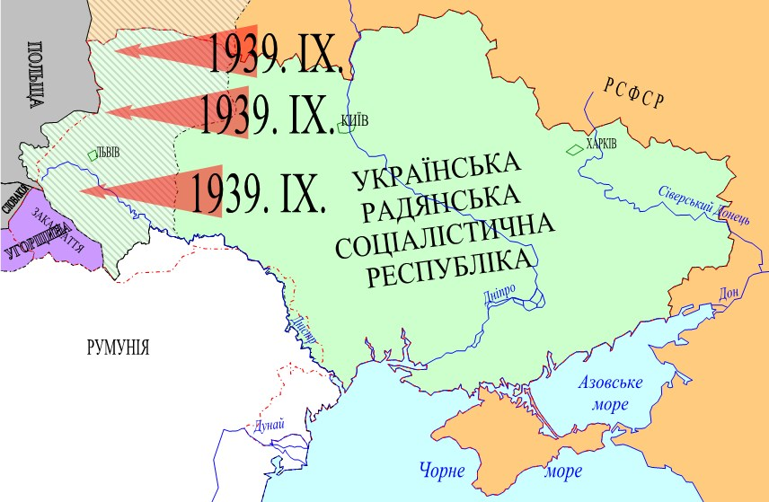
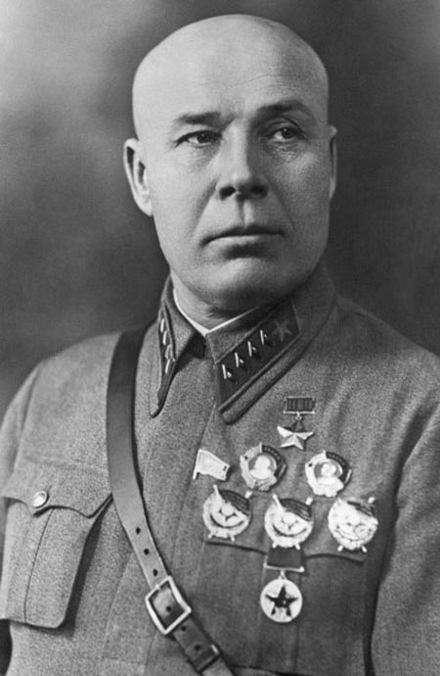
17.ІХ. 1939 р. у Галіції і на Волині вели наступ війська Українського фронту під командуванням С. Тимошенко
Тимошенко С.К.

Slide 13
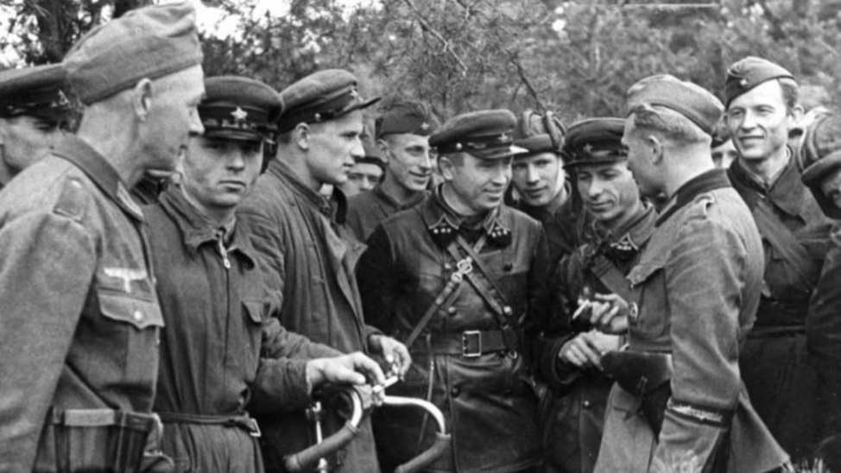
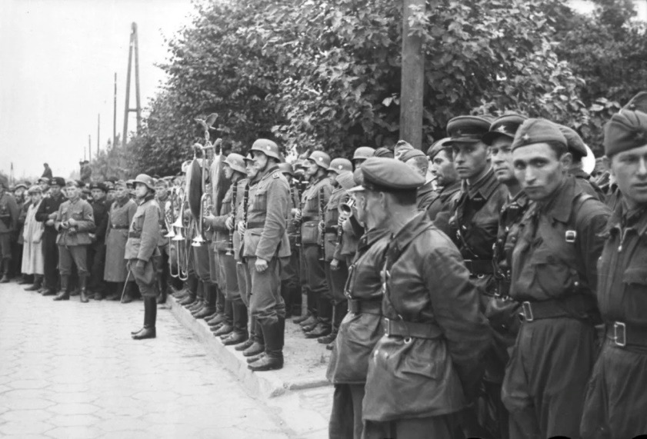
Вступ Червоної армії на територію Західної України
22 вересня радянські війська увійшли до Львова.
Польські полонені були відправлені до спеціальних таборів, де протягом квітня-травня 1940 р. лише поблизу Катині було страчено 3 897 польських офіцерів.

Slide 14
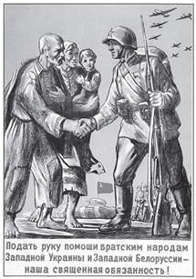
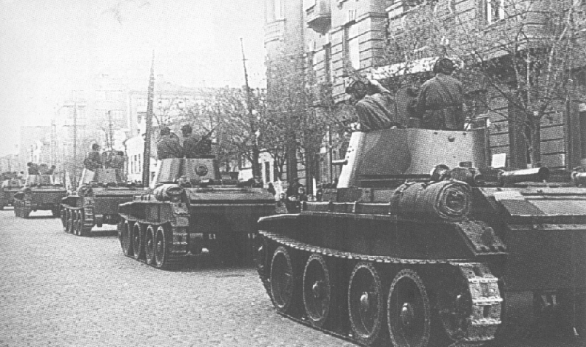
Вступ Червоної армії на територію Західної України
28 вересня 1939 р. кордони СРСР та Німеччини були зафіксовані в «Договорі про дружбу і державний кордон».
Таким чином, під контролем СРСР залишалися польська частина Західної України, Західної Білорусі, а також передбачалося загарбання Бессарабії, Литви, Латвії, Естонії.
Внаслідок поділу Польщі до СРСР відійшло 51,4 % її території та 37,1 % населення (12 млн осіб).

Slide 15
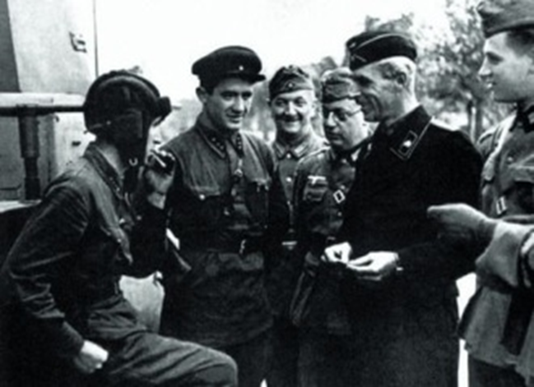
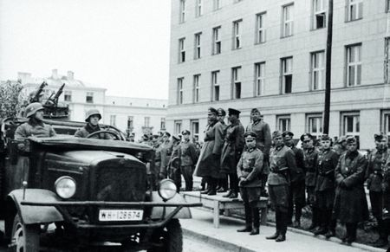
Зміст радянсько-німецького договору
28 вересня 1939 року
Кордон між державами пройшов по «лінії Керзона».
Переважна більшість території Західної України увійшла до складу СРСР.
Лемківщина, Посяння, Холмщина і Підляшшя (майже 16 тис. кв. км. З 1,2 млн. населення) опинилися в зоні німецької окупації.
Спільний радянсько-німецький військовий парад в Бресті 22 вересня 1939 року

Slide 16
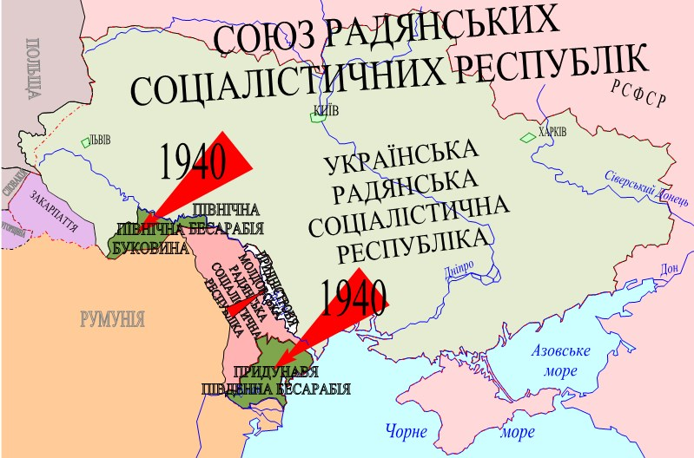
1940. 2. VІІІ – Південну і Північну Бессарабію та Північну Буковину включено до складу УРСР;
До складу Молдавії було передано Придністров'я.

Slide 17
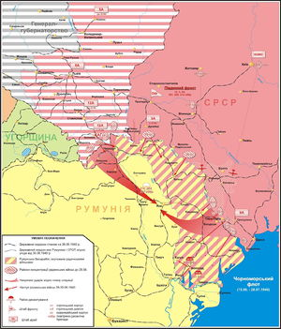
Оперативний план Бессарабсько - Буковинського походу ЧА в 1940 році
02 серпня 1940 року Верховна Рада СРСР вирішила включити Північну Буковину і Південну Бессарабію до складу УРСР, а з решти Бессарабії і колишньої Молдавської Автономної РСР 15 серпня 1940 р. було утворено Молдавську РСР.

Slide 18
Радянізація нових територій
На території Західної України, що офіційно увійшла до складу УРСР, в грудні 1939 р. створили шість областей:
Львівську,
Станіславську,
Волинську,
Тернопільську,
Рівненську,
Дрогобицьку.
Менш ніж через рік законодавчо оформили і включили до складу УРСР території Північної Буковини та придунайських земель.
2 серпня 1940 р., за рішенням VII сесії Верховної Ради СРСР, було утворено Молдавську РСР, а на території Північної Буковини та Хотинського повіту Бессарабії: утворено Чернівецьку область й передано до складу УРСР.
У грудні 1940 р. утворили Ізмаїльську область.

Slide 19
Радянізація нових територій
Заборона діяльності усіх партій, окрім КПЗУ, яка стала складовою КПУ;
Закриття громадських, культурних, наукових, торговельних товариств і установ, періодичних видань;
Ліквідація приватної власності, націоналізація промисловості та землі, колективізація;
Наступ на церкви: заборона діяльності православної церкви на Волині, обмеження прав греко-католицької церкви;
Репресії щодо інтелігенції, масові депортації українців у північні райони СРСР;
Українізація, розширення мережі освітніх закладів.

Slide 20

Радянізація нових територій
Єдиною організованою силою опору новій владі була ОУН, яка зберегла свою конспіративну мережу. Підпілля розповсюджувало листівки, гуртувало молодь до майбутньої боротьби, іноді здійснювало збройні акції проти представників нової влади. ОУН налагодила співпрацю з нацистською розвідкою абвером і вела підготовку до дій під час майбутньої війни між СРСР та Німеччиною, про можливість якої мало хто сумнівався.
У січні 1941 р. у Львові відбувся закритий процес над 59 членами ОУН. Частину підсудних стратили, інших засудили до тривалих строків ув’язнення.

Slide 21
Становище України в 1939 –
у першій половині 1941 р.
Відбувалась реорганізація Червоної армії та збільшувалась її чисельність майже вдвічі - до 5 млн бійців.
За два роки було сформовано 125 нових дивізій.
На новому кордоні будувалися укріплення «Лінії Молотова». Розроблялися плани ведення бойових дій проти потенційного противника. Всі ці заходи безпосередньо стосувалися України.
Запроваджувалися жорсткі правила для зміцнення трудової дисципліни. Запізнення каралось ув’язненням.
26 червня 1940 р. ВР СРСР ухвалила Указ «Про перехід на восьмигодинний робочий день, на семиденний тиждень і заборону самовільного виходу робітників і службовців з підприємств та закладів».
Була проведена часткова мобілізація промисловості, більшість якої стала працювати на потреби армії, зокрема - всі хімічні та металургійні заводи.

Slide 22
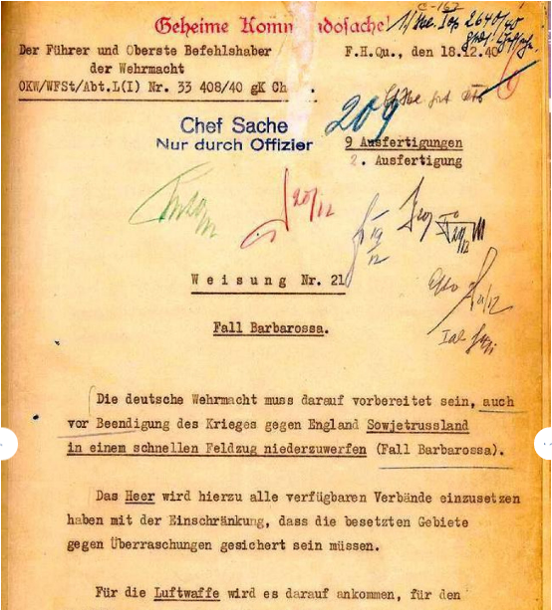
Воєнні дії в червні 1941 - липні 1942 рр.
План «Барбаросса»
– план нападу Німеччини
на СРСР. Передбачав
«бліц-криг» (блискавичну
війну) протягом 4-6 тижнів.

Slide 23
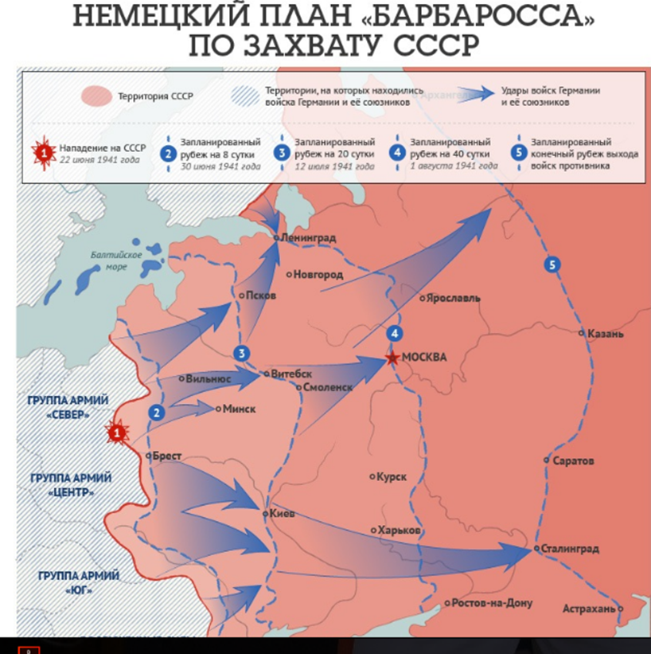
План передбачав
наступ групи армій
«Південь» на
територію України –
3 німецькі, 2 румунські
армії, корпус угорської
армії, танкова група.
Загалом – 1,556 млн.
солдатів, 1190 танків,
1778 літаків, 16 тис.
гармат і мінометів,
29 румунських
бойових кораблів.

Slide 24
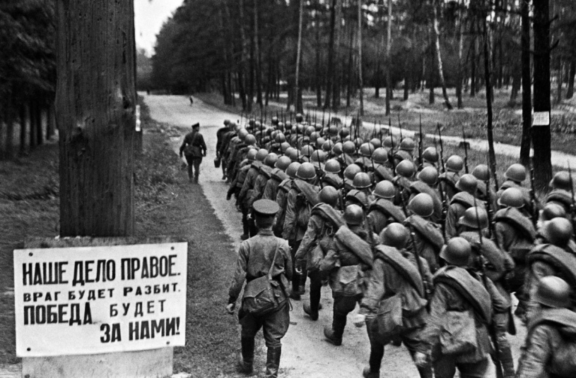
Війська Південно-Західного(генерал М.П.Кирпонос) і Південного фронтів(генерал І.В.Тюленєв) СРСР мали:
1,412 млн. особового складу, 26580 гармат і мінометів, 8069 танків, 4696 літаків, сили Чорноморського флоту - корабельний склад якого налічував 1 лінійний корабель, 6 крейсерів, 3 лідери і 14 есмінців, 2 сторожових кораблі, 12 тральщиків, 24 малих мисливців за підводними човнами та інші. Основну ударну групу становили 47 (44 боєготових)
підводних човнів, 78 торпедних катерів
та військово-повітряні сили
(625 літаків різних типів) і
доволі сильна берегова оборона.

Slide 25
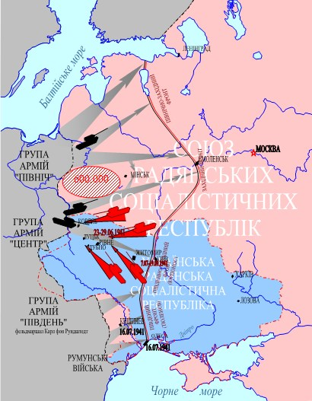
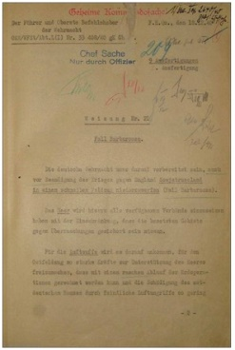
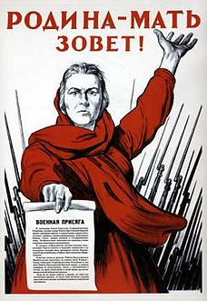
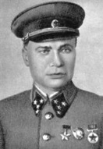
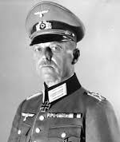
1941.22.VІ – 1945.9.V –ВЕЛИКА ВІТЧИЗНЯНА (РАДЯНСЬКО - НІМЕЦЬКА) ВІЙНА
1941. 22.VІ – напад гітлерівської Німеччини на Радянський Союз.
План «Барбаросса» - блискавичної війни проти СРСР
Рундштедт Карл
Генерал – фельдмаршал.
Командуючий групи армій «Південь».
Кирпонос М.П.
Генерал – полковник.
Командуючий Південно – Західного фронту.
23-29.VІ – танкова битва під Броди – Рівно – Дубно
- найбільша танкова битва, в якій з обох боків взяли участь близько 2.000 бойових машин.
7.VІІ - 19.ІХ - (72 дні) - бої за Київ

Slide 26
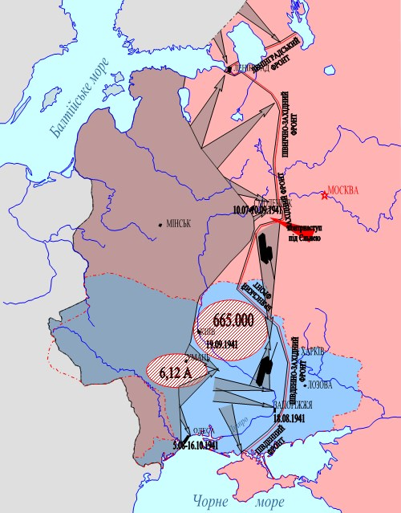
18. VІІІ - радянські війська відступили на правий берег Дніпра в районі Запоріжжя, а через тиждень залишили Дніпропетровськ.
19.ІХ - гітлерівці зайняли Київ.
Більше 665 тис. радянських солдатів і офіцерів потрапили в полон.
На Полтавщині в бою загинув командувач Південно-західним фронтом генерал-полковник М. Кирпонос.

Slide 27
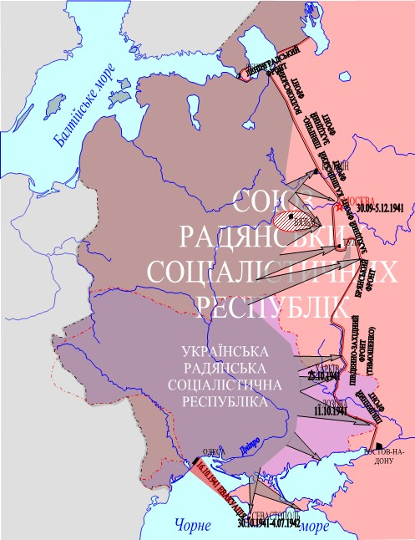
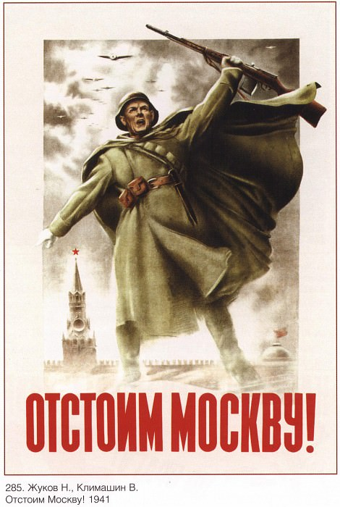
Радянські війська залишили Одесу, зазнали поразку в Криму.
Героїчна оборона Севастополя продовжувалася 250 днів.
Німецька армія після розгрому частин Червоної армії під Києвом розгорнула наступ під Москвою.

Slide 28
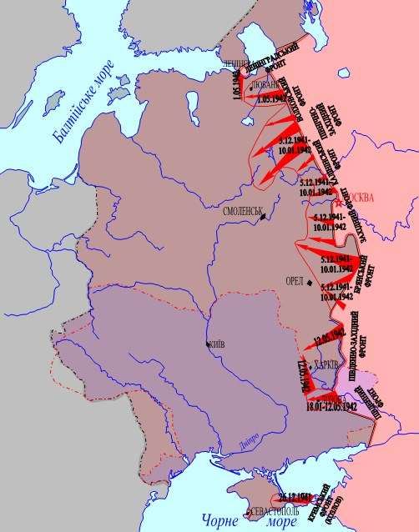
У грудні 1941 року радянські війська провели успішну наступальну операцію під Москвою.
У грудні 1941 - січні 1942 рр. потерпіла невдачу операція по звільненню Криму.
У січні - травні 1942 року війська Червоної армії провели успішну Барвенківсько - Лозівську операцію.
1942.12 – 29.V - невдала військова операція по звільненню Харкова.
У полон потрапили 240 тис. солдатів і офіцерів Червоної армії.

Slide 29
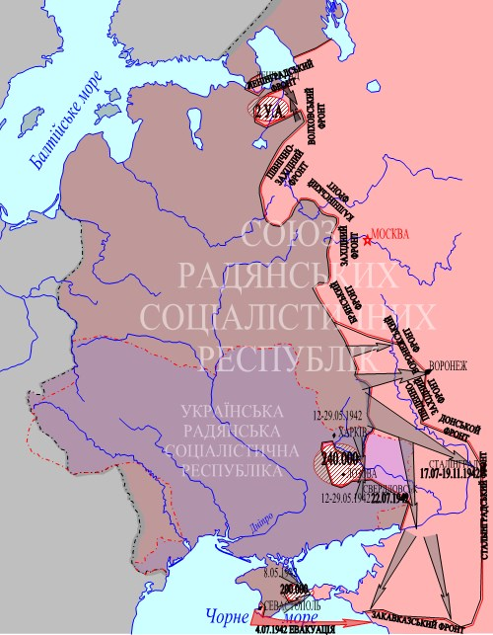
Німецькі війська розпочали наступ в напрямку на Сталінград.
4.VІІ. - після 250-денної оборони німецькі війська захопили Севастополь.
1942.22.VІІ - радянські війська залишили останнє місто України - Свердловськ Ворошиловградській (Луганської) області.
1942.V - радянські війська зазнали поразку на Керченському півострові.

Slide 30
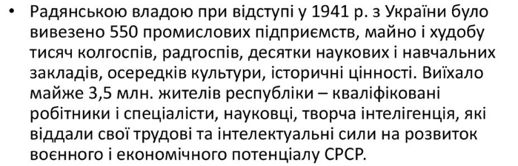

Slide 31
Причини поразок Червоної Армії:
1.Атмосфера страху в суспільстві;
2.Прорахунки керівників країни і армії в оцінці воєнно-політичної ситуації;
3.Репресії серед військових;
4. підготовка ЧА до наступальної, а не оборонної війни;

Slide 32
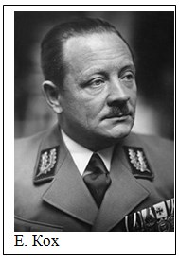
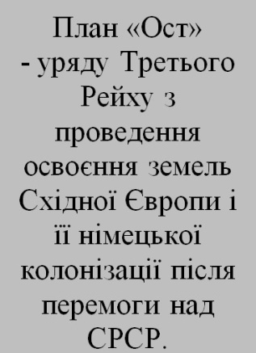
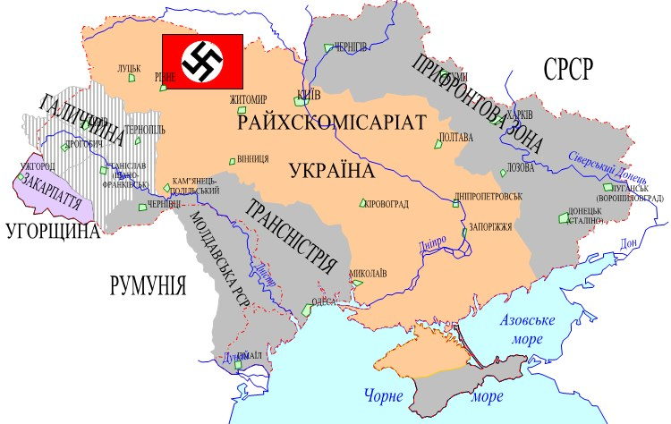
ОКУПАЦІЙНИЙ РЕЖИМ В УКРАЇНІ
Українські землі було поділено на чотири частини.
1. Прифронтова зона;
2. Рейхскомісаріат Україна;
3. Землі передані Румунії (Трансністрія);
4. Дистрикт "Галичина".
На пост рейхскомісара України Гітлер призначив Еріха Коха.
Закарпатська Україна з 1939 р. залишалася частиною Угорщини.

Slide 33
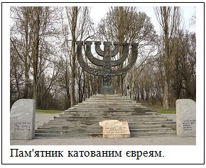
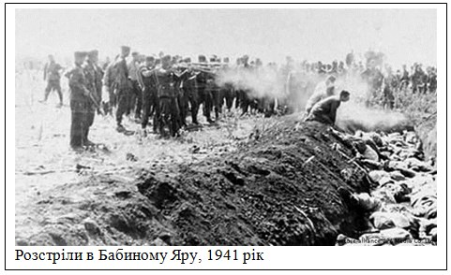
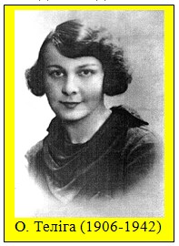
Нацистський «новий порядок»:
1. Окупаційні власті спиралися на каральні органи - гестапо, СС, службу безпеки СД;
2. Створювалася допоміжна адміністрація з представників місцевого населення: бугромістри в містах, голови в районах, старости в селах, допоміжна поліція.
3. На власній території українці і інші жителі республіки перетворилися на людей «третього сорту».
Гітлерівський план «Ост» передбачав перетворення України на колоніальну країну
Впродовж 103 тижнів окупації кожен вівторок і п'ятницю в Бабиному Яру в Києві розстрілювали людей різних національностей, переважно євреїв.
Серед страчених в Бабиному Яру оунівців була Олена Теліга.

Slide 34
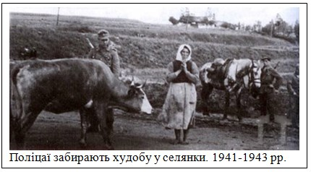
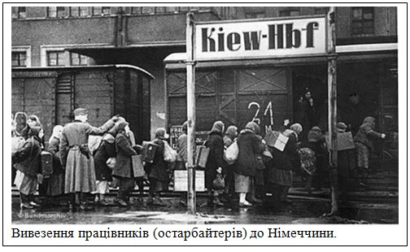
Економічне пограбування України.
До Німеччини вивозили устаткування, сировину, метали, продовольство, твори мистецтва, музейні експонати, українські чорноземи.
На роботу в промисловості і сільському господарстві Німеччини було вивезено 2,3 млн. чоловіків і жінок - майже 80% всіх депортованих з СРСР.
Робота на підприємствах, електростанціях, залізницях продовжувалася по 12-14 годин, заробітна плата була мізерною.
Гітлерівці не ліквідували колгоспи, оголосивши їх «державними маєтками» з примусовою працею селян і передачею вирощеного урожаю окупаційним властям.

Slide 35
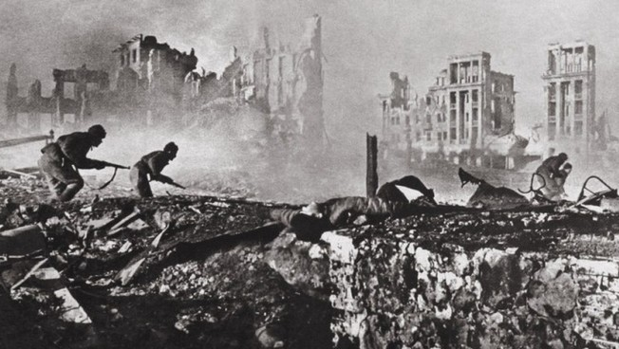
Початок визволення України. Бої на Лівобережжі.
18 грудня 1942 звільнена с. Півнівка / Луганська область
В ході Сталінградської битви, що стала переломом у війні
Сталінградська
битва
17 липня 1942- 2 лютого 1943

Slide 36
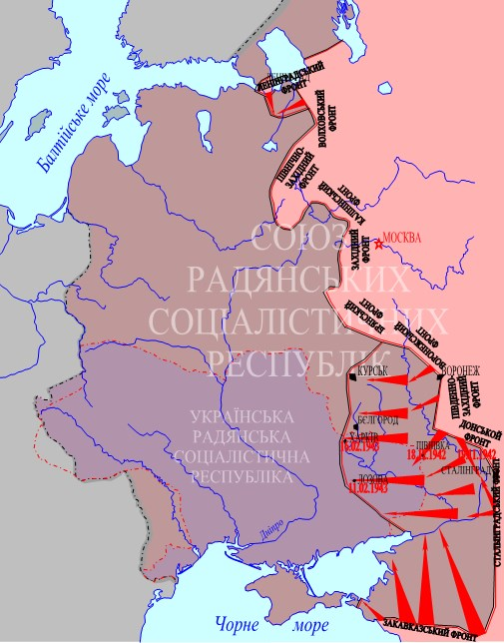
Війська Воронежського фронту, оволодівши на початку лютого 1943 р. Курськом і Білгородом і 16 лютого вибили гітлерівців з Харкова.

Slide 37
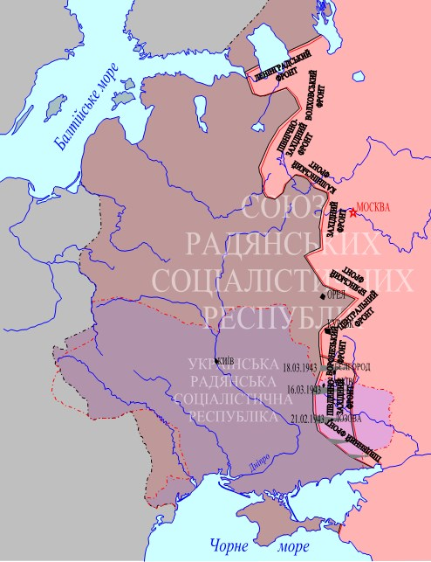
15 березня німці знов захопили Харків, а 18 березня - Білгород.
Таким чином, в районі Курська створилася конфігурація фронту у вигляді дуги – Курська дуга.

Slide 38
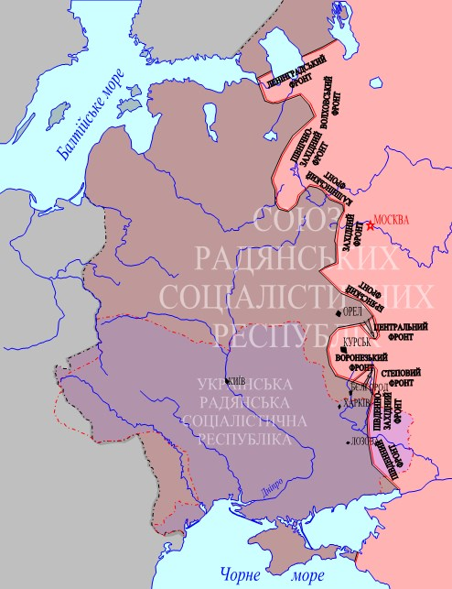
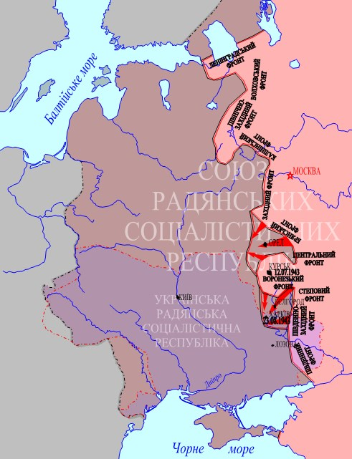
5 липня 1943 р. почалася Курська битва. В результаті важких, кровопролитних боїв кращі танкові дивізії Німеччини були знищені.
У серпні силами Степового і Воронежського фронтів була проведена Білгородсько-харківська операція. У ніч на 23 серпня почався вирішальний штурм Харкова, а вранці місто було звільнене від окупантів.

Slide 39
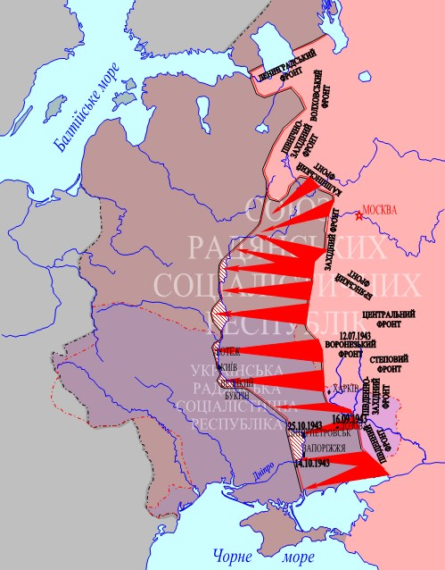
1943.ІХ-ХІ – битва за Дніпро

Slide 40
1943
перейменовані фронти
20 жовтня 1943
1-й український - Ватутін
2-й український - Конєв
3-й Український - Малиновський
4-й український - Толбухін

Slide 41
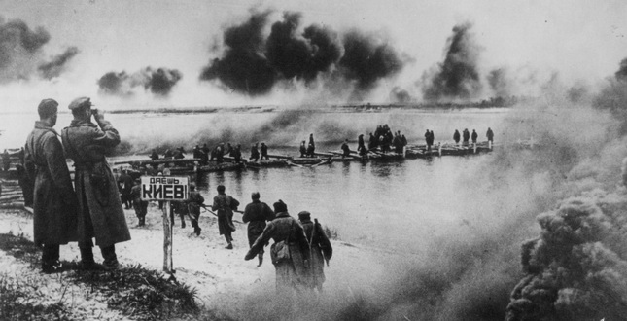
Битва за Дніпро
«Східний вал».
Серпень-грудень
Київ
6 листопада
Звільнили Київ

Slide 42
Звільнення Правобережної України
1944
24 грудня 43 –
14 січня 44
Житомирсько-Бердичівська операція
Кіровоградська операція
5- 16 січня
Корсунь-Шевченківська операція
24 січня – 17 лютого
Нікопольсько- Криворізька
30 січня – 29 лютого
Проскурівсько-Чернівецька
4 березня– 17 квітня
Поліська
15 березня– 15квітня

Slide 43
Звільнення Південної України
1944
З 5 березня
Умансько-Ботошанська операція
26 березня
частини Другого Українського фронту вперше вийшли на кордон СРСР із Румунією
Березнегувато-Снігурівська операція
6- 18 березня
Одеська операція
26 березня– 14 квітня
війська Третього Українського фронту досягли Дністра
8 квітня 1944
Кримська операція

Slide 44
Кримська операція
Квітень- травень
Задіяні війська
4 Українського фронту та Приморська дивізія
9 травня
звільнили Севастополь
Ліквідували - 4 Український фронт
12 травня
звільнили Крим

Slide 45
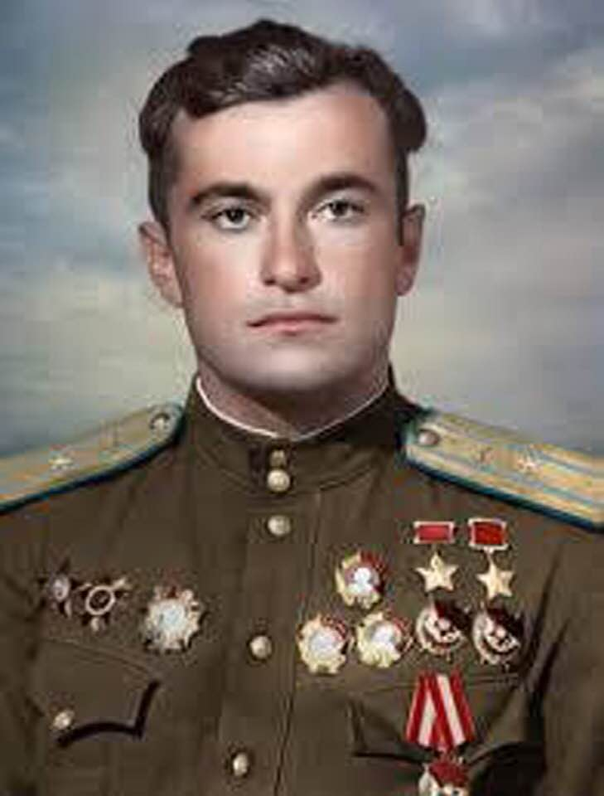
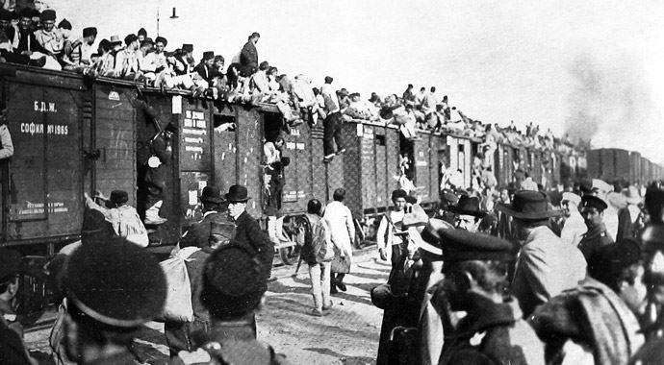
Депортація кримських татар
18-20 травня
4
виселено 183 155 осіб
виселено
14,7 тис. греків,
8,5 тис. вірмен,
12,4 тис. болгар.
1989 р.- влада визнала депортацію незаконною
двічі Герой Радянського Союзу льотчик
Амет-Хан Султан.
Згідно з постановою Верховної Ради України 2015 р., депортацію кримських татар визнано геноцидом,
18 травня відзначається День пам’яті жертв геноциду кримськотатарського народу.

Slide 46
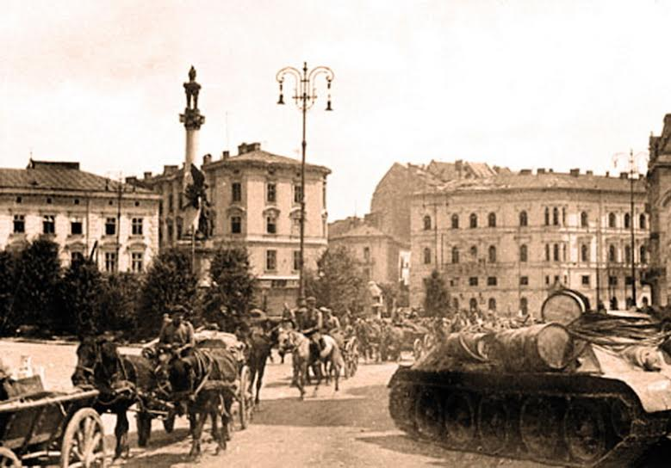

Звільнення Західної України
5
1944
операція «Багратіон»
Червень
Львівсько-Сандомирська операція
13 липня — 29 серпня
Звільнено Броди,Львів,Станіслав,
У районі Бродів о оточено сім німецьких дивізій і дивізію СС «Галичина»
27 липня 1944 р. радянські війська увійшли до Львова

Slide 47


Звільнення Правобережної України
1944
20—29 серпня
Радянські війська завершили звільнення Півдня України, Молдавії та вступили на територію Румунії
Ясько-Кишинівська операція
8 вересня -28 жовтня
Карпатсько –Ужгородська /Східнокарпатська/операція
8 жовтня с. Лавочне
Дрогобицької обл
14 жовтня
офіційна дата
28 жовтня
Закарпаття

Slide 48


Радянський рух Опору
На початку війни на окупованій території було організовано 23 підпільних обкома, 685 міських і районних комітетів, 4316 підпільних організацій і груп КП(б)У, 3500 груп для проведення партизанської і диверсійної роботи.
1942. VІ - почав діяти Український штаб партизанського руху (УШПД). Начальником штабу був призначений Т. Строкач.
Підпільники розробили своєрідну тактику, що полягала в інформуванні населення про події на фронтах, зриві відправки молоді до Німеччини, організацій саботажу на підприємствах, диверсіях, озброєних нападах на поліцію і німецьких військовослужбовців.
1943 - рейди радянських партизанських об'єднань на Правобережжі. Рейди передбачали і нейтралізацію впливу на цій території ОУН.
1943. 12.VІ – 01.Х - (Карпатський рейд) - рейд по західних областях України партизанського з'єднання С. Ковпака.
Партизани виконали завдання по виведенню з ладу нафтопромислів.

Slide 49




НАЦІОНАЛІСТИЧНИЙ РУХ ОПОРУ В УКРАЇНІ
Організація українських націоналістів на чолі з Андрієм Мельником (ОУН - М) стояла на позиції союзу з Німеччиною.
Степан Бандера (ОУН - Б) виступав за створення власної армії і розгортання активної боротьби за незалежність України.
Нацистське керівництво погодилося на комплектування з українців батальйонів «Нахтігаль» і «Роланд». Їх основу становили представники ОУН.

Slide 50


Керівництво нацистської Німеччини відмовилося підтримати проголошену українську державу.
1941. 9.VІІ - уряд Я. Стецько було розігнано.
Близько 300 членів ОУН були арештовані, а 15 керівних діячів цієї організації розстріляні.
Батальйони «Роланд» і «Нахтігаль» були розформовані, а офіцери - українці арештовані.

Slide 51


«Похідні групи» - з початком вторгнення нацистських військ, випереджаючи їх там, де представиться можливість і в умовах безвладдя перших днів окупації брали в свої руки владу.
(Української повстанської армії) на свято Покриву святої Богородиці, коли діючі на Волині і в Поліссі загони об'єдналися під керівництвом Т. Боровца (Бульби).
1943. VІ - III - надзвичайний великий збір ОУН-Б.
Він виробив соціально-економічну програму організації, що передбачала безкоштовну передачу землі селянам, свободу вибору форм господарювання.
1941 - в Києві К.І. Осьмак увійшов до Української національної ради.
- за ініціативою ОУН-Б - позапартійна структура з функціями цивільного і військового управлінь, яка повинна була очолити озброєну боротьбу проти окупантів.
1942. 14.Х – створення УПА
Кирило Осьмак
(псевдо Марко Горянський)
Голова УГВР
1944. VІІ – створення Української головної визвольної ради

Slide 52

ЗАВЕРШЕННЯ НІМЕЦЬКО-РАДЯНСЬКОЇ ТА ІІ СВІТОВОЇ ВІЙНИ
8 травня 1945 р. – прийняття Акту капітуляції Німеччини (День пам‘яті та примирення) - за московським часом уже було 9 травня 1945 р., то саме ця дата увійшла у нашу історії як День Перемоги над нацистською Німеччиною (завершення німецько-радянської війни)
2 вересня 1945 р. було підписано Акт капітуляції Японії, що означав завершення Другої світової війни
Кейтель підписує капітуляцію в Карлсхорсті
У незалежній Україні 8 травня відзначається як День пам’яті та примирення, а 9 травня - як День перемоги над нацизмом у Другій світовій війні.

Slide 53


Slide 54



Українське питання на Тегеранській, Ялтинській і Потсдамській конференціях.
Українські інтереси виявлялися у двох сферах:
— щодо кордонів по «лінії Керзона».
— участі в майбутній ООН України.
Й. Сталін, Ф. Рузвельт, В. Черчилль
ТЕГЕРАНСЬКА КОНФЕРЕНЦІЯ — 1943. 28.ХІ — 1.ХІІ
В. Черчилль, Г. Трумен, Й. Сталін
Потсдамська конференція — 1945.17.VІІ — 2.VІІ.
В.Черчилль, Ф. Д. Рузвельт, Й. Сталін
Ялтинська конференція — 1945. 4 — 11. ІІ.

